Slide 1
Tự nhiên xã hội
Kiểm tra bài cũ

Slide 2
Tự nhiên xã hội
BẢO VỆ MẮT VÀ TAI

Slide 3
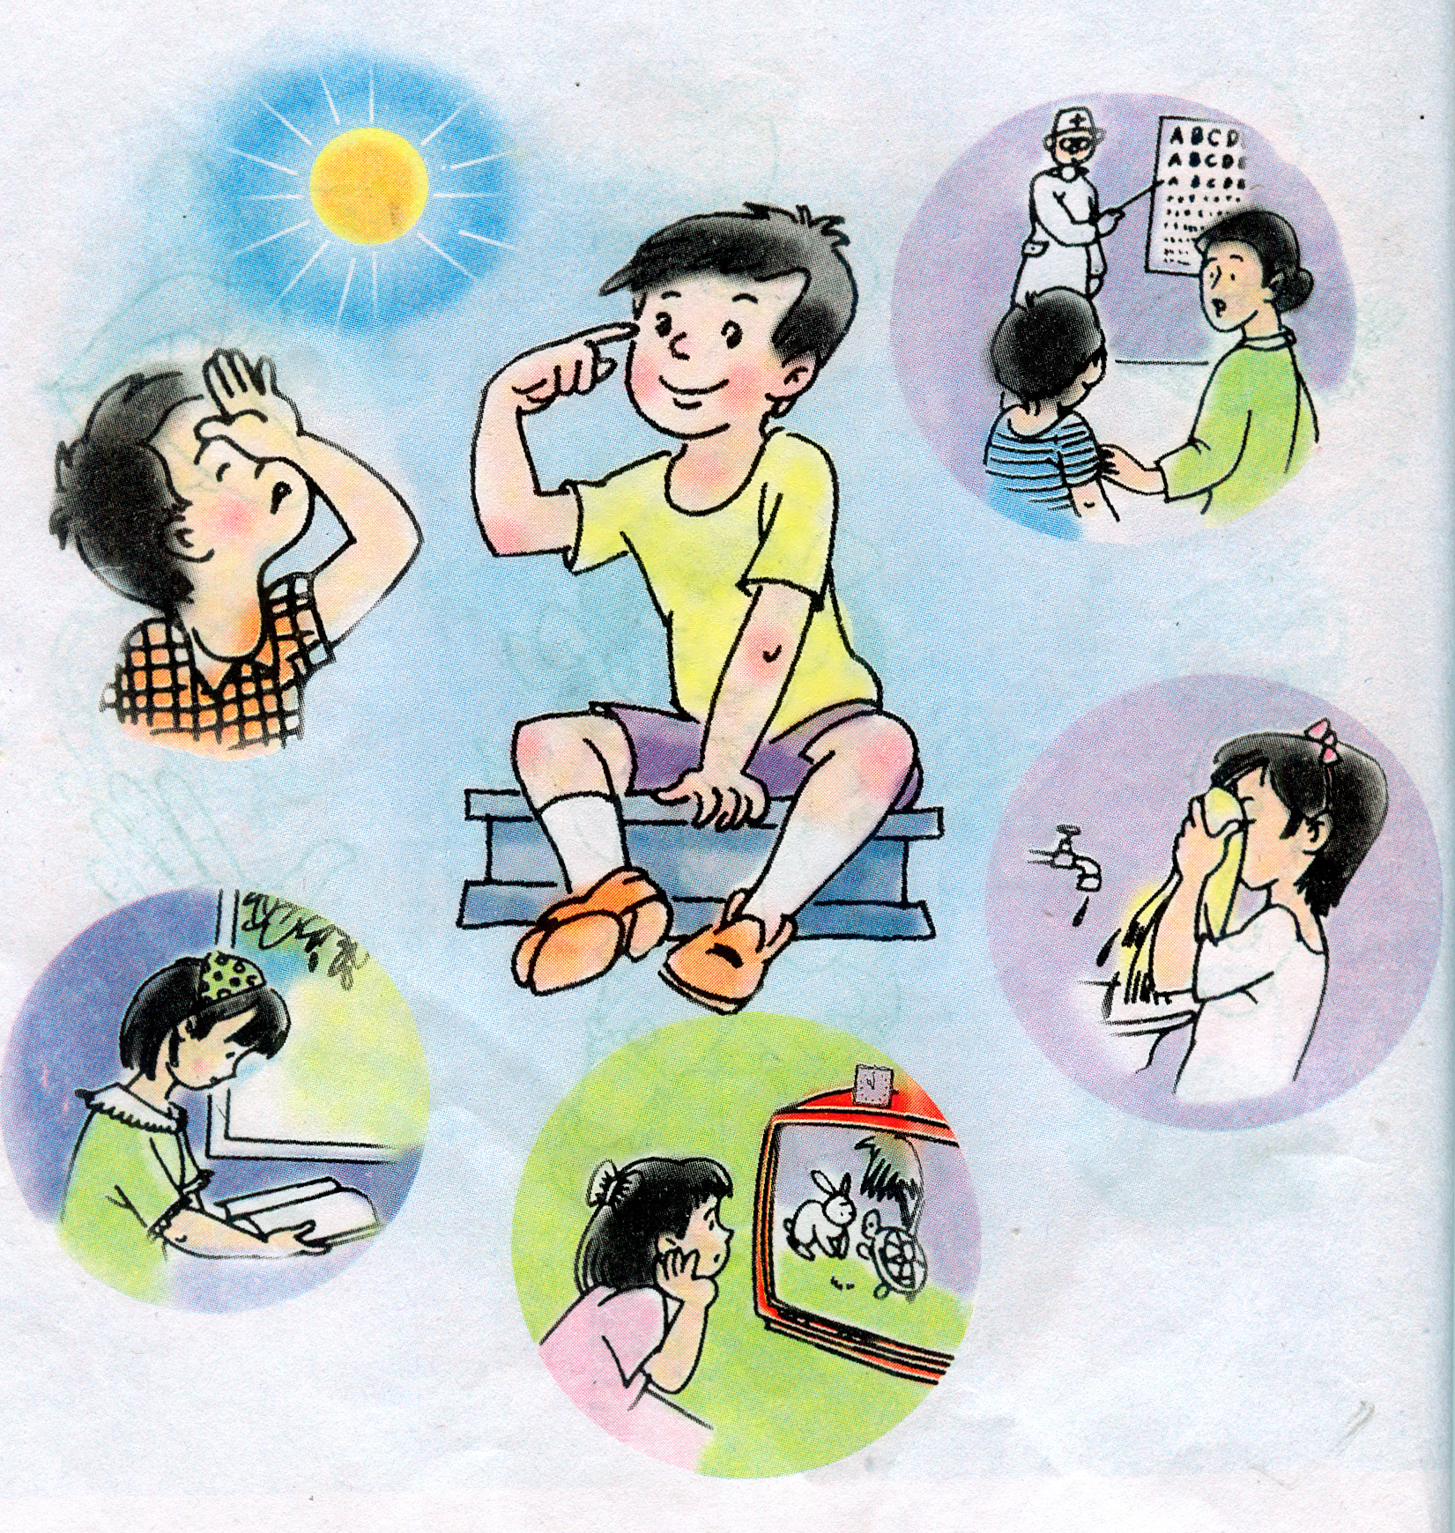
Thảo luận nhóm 4: nêu những việc nên và không nên làm để bảo vệ mắt .

Slide 4
không nên
không nên

Slide 5
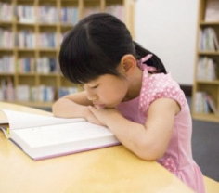
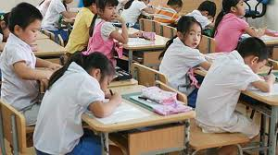
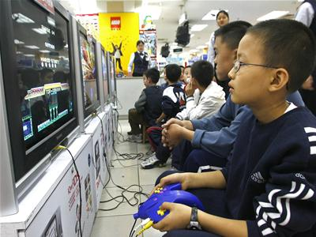
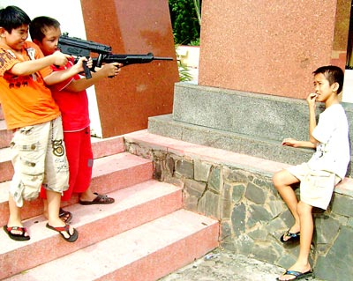
KHÔNG NÊN

Slide 7
nên
nên
nên

Slide 8
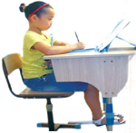
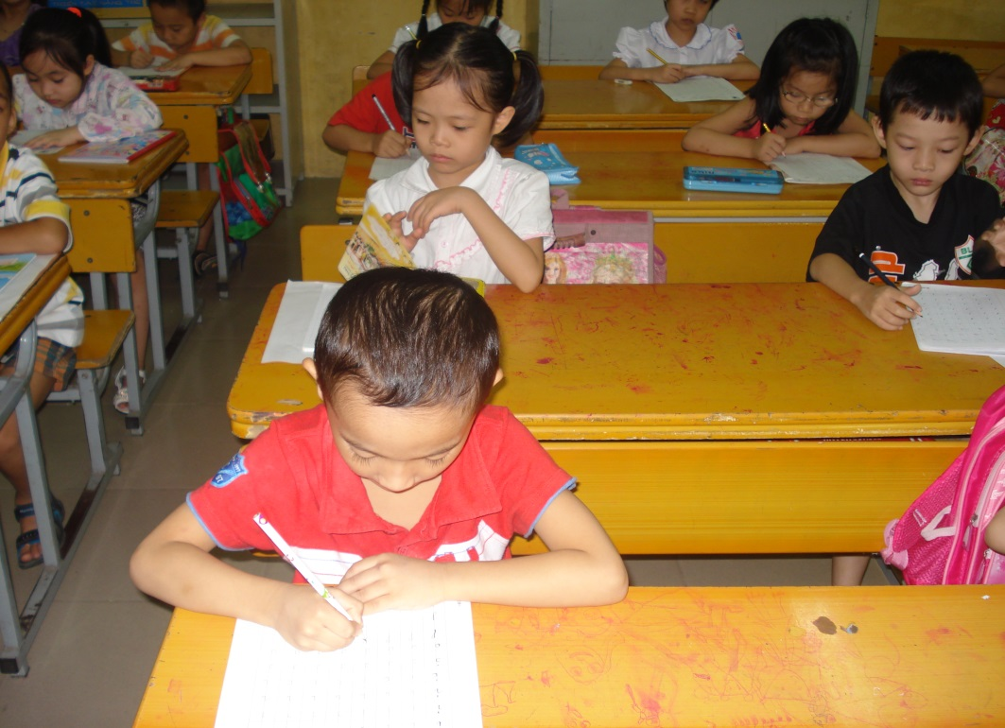
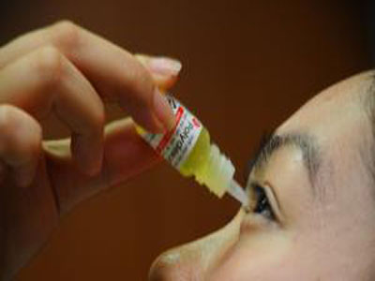
NÊN

Slide 9
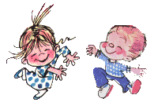

Slide 10
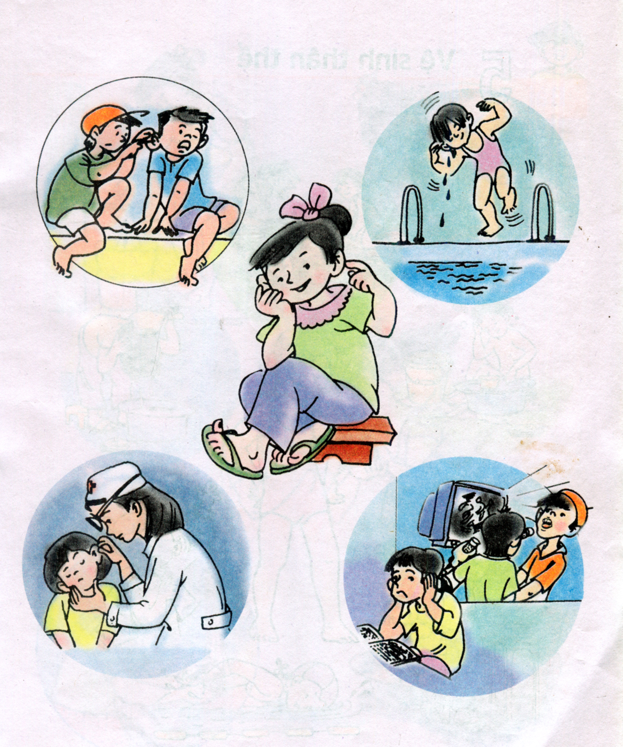
Thảo luận nhóm 2: nêu những việc nên và không nên làm để bảo vệ tai .

Slide 11
không nên
nên
nên
không nên

Slide 12
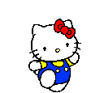
Trò chơi sắm vai

